Slide 1



We Love Welding
Per Bengtsson, January 2018

Slide 2
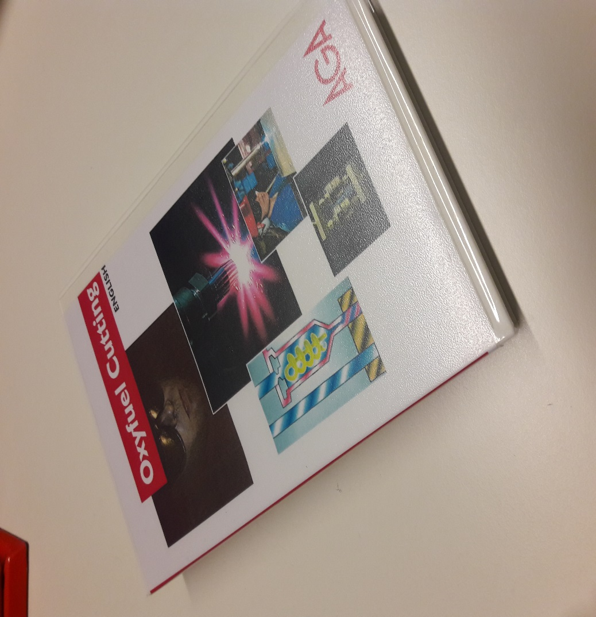
Gamla VHS-filmer ? (Retro).

Slide 3
AGA Historical Archives Svenska. You tube kanal
Säkerhet
Säkerhet vid svetsning och skärning med gas
TIG
TIG-svetsning grundläggande
TIG-svetsning aluminium
TIG svetsning rosfritt
MIG/MAG
MIG MAG svetsning grundläggande
MIG och MAG svetsning för GDS proffs proffs
MIG och MAG-svetsning med kort puls
Skärning
För mer ekonomisk gasskärning
Grovskärning 1000 mm stålgjutgods
Gaser och laserljus

Slide 4
Gå in på you tube

Slide 5

AGA avser att producera nya utbildningsfilmer.
Ni kan under dagen kontakta mig så kan vi diskutera
eventuella önskemål om nya filmer.
Samt om det är någon av de gamla filmerna ni saknar eller tycker
vore värt att producera I en ny version.
Gilla oss på Facebook We love Welding

Slide 6
Tack för visat intresse!

Slide 7
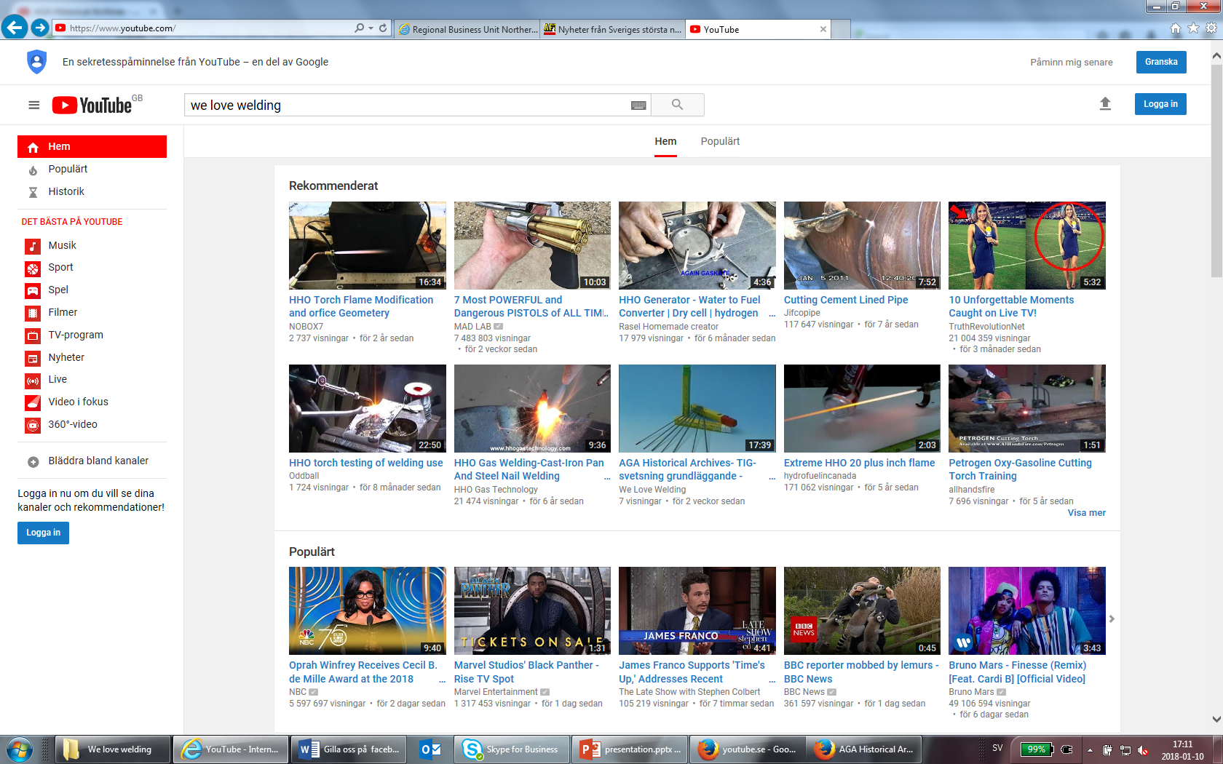
You tube.com kanal “We love Welding”

Slide 8
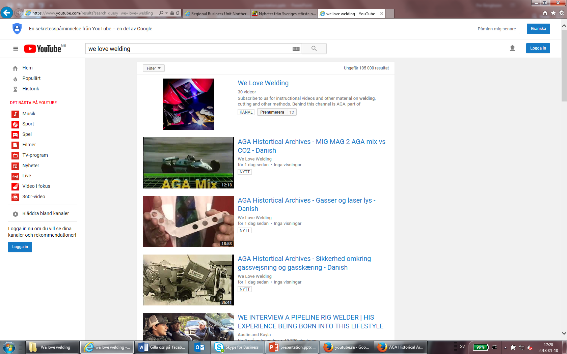
Klicka på länken

Slide 9
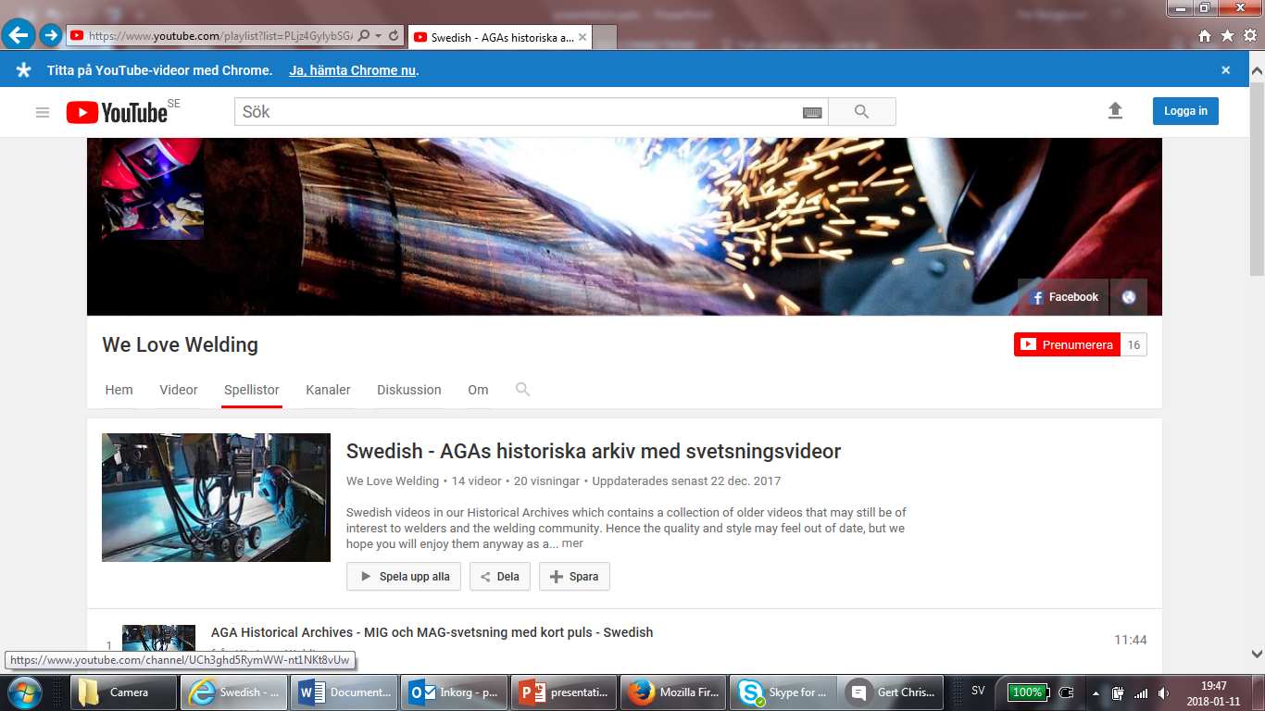
Spellistor:

Slide 10
